Slide 1
9월 펫 컨셉 기획서
안명선

Slide 2
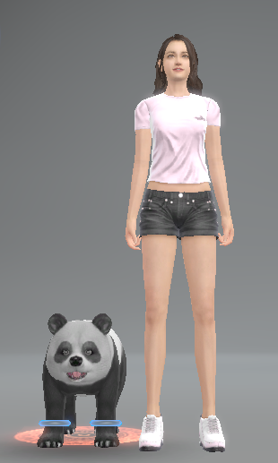
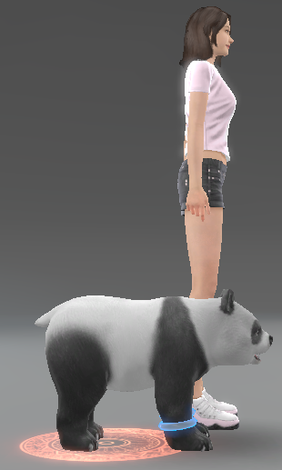
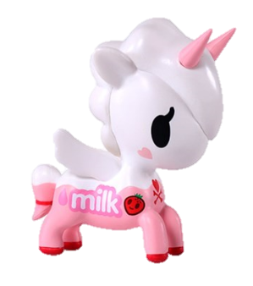

유니콘 - 사이즈
단순화된 짧은 다리를 가지고 있고 몸이 퉁퉁한 유니콘 펫
4족 보행을 하며 아래와 같이 기존 팬더 크기에 비해 좌우, 앞뒤 크기가 비슷하고 키가 더 크다.
꼬리가 길게 늘어져 있다.

Slide 3
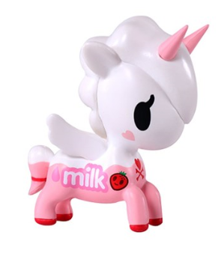
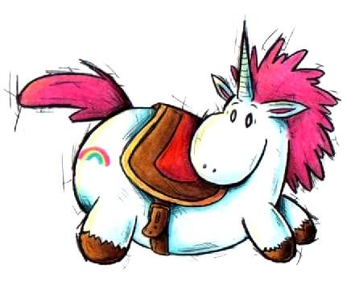


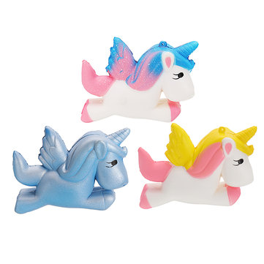
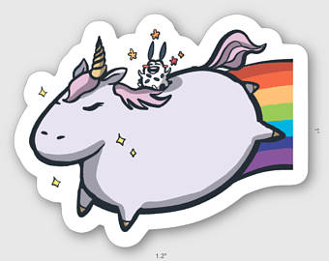
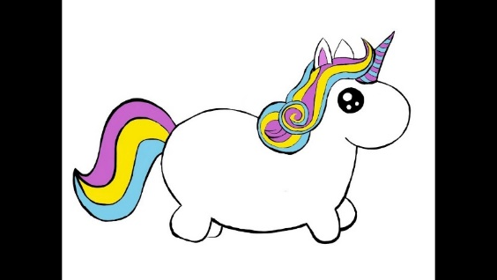


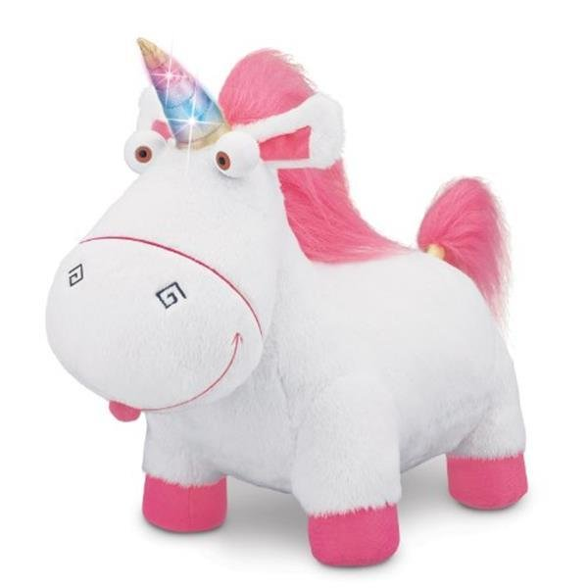


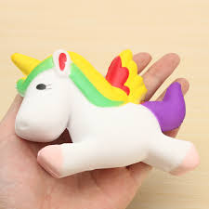

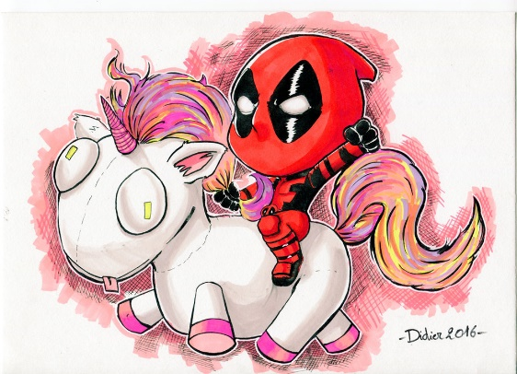

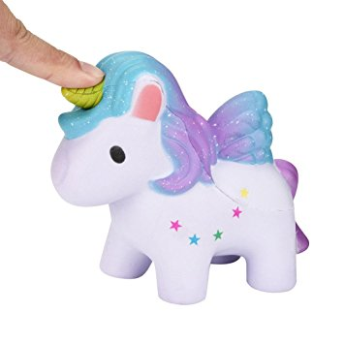
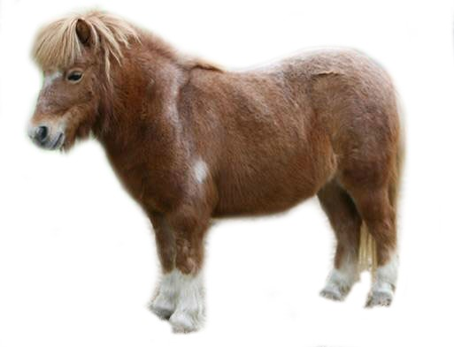
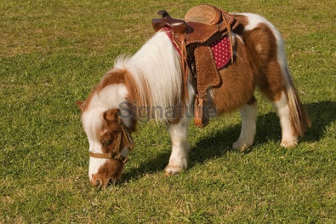
유니콘 –예시
미니어쳐 말처럼 몸이 통통하며 다리가 짧고 뭉퉁하다.
전체적으로 곡선으로 이루어져 있다.
갈기가 길게 늘어져 있고 머리 쪽에 뿔이 나있다.

Slide 4

유니콘 – 5성
아무것도 착용하지 않은 상태.
검은색 갈기와 꼬리, 그리고 점눈을 가지고 있는 흰 말 형태.
유니콘 뿔도 단색이다.
검은 색 갈기
단색 뿔
흰 털
검은 색 꼬리
위와 같이 팔 다리가 짧고 뭉툭하며 점 눈 보유

Slide 5



유니콘 – 6성
흰색 털은 그대로 가지고 있으나 아래와 같이 갈기 색이 알록달록한 색상으로 바뀌어 있다.
뿔은 그대로 단색이며, 목에 금 초커를 차고 있다.
다양한 색상 갈기
목에 금 초커를 차고 있다.
다양한 색상 꼬리
위와 같이 팔 다리가 짧고 뭉툭하며 점 눈 보유

Slide 6
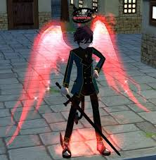
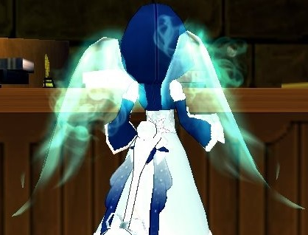

유니콘 – 7성
목에는 금 초커를 차고 있으며 머리에는 금색 왕관을 쓰고 있다.
흰색 털, 알록달록한 색상의 갈기와 꼬리를 그대로 보유하고 있고, 추가로 유니콘 등에 살짝 접힌 듯한 날개 이펙트가 새로 붙는다.
뿔도 갈기와 비슷하게 알록달록한 색으로 바뀐다.
날개 이펙트
금색 왕관
알록달록한 색의
뿔 보유
무지개 색 꼬리
금 초커
위와 같이 팔 다리가 짧고 뭉툭하며 점 눈 보유
무지개 색 꼬리

Slide 7
유니콘 – 애니메이션
걷기&뛰기 : 4족 보행을 하며 7성의 경우 날개는 따로 움직이지 않는다.
대기 : 가만히 있다가 가끔씩 머리를 좌우로 흔들어 갈기를 흩날린다.
상호액션 : 유니콘이 유저 주위를 신나게 돌고 유저 캐릭터는 유니콘에게 박수를 쳐준다.

